Slide 1



PRIMENA AI U OSIGURANJU: OSNAŽIVANJE INTERAKCIJE SA KLIJENTIMA

Slide 2




ZAŠTO INTELLYA?
PERSONALNI VIRTUELNI ASISTENT
AI Virtuelni asistent koji omogućava unapređenje iskustva klijenata kroz 24/7 dostupnost, trenutno zadovoljstvo i ulogu desne ruke Vaših klijenata, ali i zaposlenih.
CRM REŠENJE NAREDNE GENERACIJE
INTELLYA AI EKOSISTEM
CRM baziran na veštačkoj inteligenciji (AI) omogućava prikupljanje podataka o klijentima sa svih kanala, pruža vredne uvide i omogućava donošenje odluka u realnom vremenu.

Slide 3








TREBALO BI BAREM…
Kreiranje sadržaja
AI alat za
marketing i prodaju
AI lektor
Alat za dizajn
HR i biznis menadžment
Upravljanje projektima i vremenom
Alati za ureivanje videa i stvaranje
Alati za transkripciju

Slide 4


ChatGPT vs zaposlena osoba
Kvalitet teksta
Ispunjenost zahteva
Funkcionalnost
Subjektivno
Subjektivno
Subjektivno
2.50
2.00
2.67
3.00
3.00
3.08
Objektivno
Objektivno
Objektivno
Stranice: 22
Reči: 3.974
Karakteri: 26.796
Srednje
Stranice : 37
Reči : 11.284
Karakteri : 86.414
Srednje
Professional : 4.3
Korisnost: 4.3
Podrska: 4.3
Struktura: 5
Obimnost: 3.33
Visoko
Professional : 3
Korisnost : 3
Podrska: 3.3
Struktura : 4.67
Obimnost : 4
Srednje
Fog Index: 22-28
Srednje
Fog Index: 59-166
Visoko

Slide 5
Zaključak
ChatGPT je izuzetno moćan alat koji moze da smanji napor internim resursima u pripremi tekstova i izveštaja, takodje i kao sredstvo za validaciju uradjenog.
ChatGPT samostalno može biti korišten isključivo kao pomoćni alat.

Slide 6
PRAVAC KRETANJA UZ INTELLYA AI EKOSISTEM
MISIJA
PRUŽITE KLIJENTIMA NAPREDNE- PERSONALIZOVANE PONUDE OSIGURANJA, A ISTOVREMENO AUTOMATIZUJTE PROCESE I SMANJIEI OPTEREĆENJE ZAPOSLENIH
KLJUČNE VREDNOSTI KOJE INTELLYA DONOSI KLIJENTU OSIGURANJA
EKSTERNO ka klijentima
INTERNO ka zaposlenima
RAZGOVOR SA VIRTUELNM ASISTENOM 24/7
UPRAVLJANJE VIRTUELNOM PRODAJOM
KREIRANJE INTERNE BAZE ZNANJA
UPRAVLJENJE KAMPANJAMA I KUPCIMA
KLJUČNI INDIKATORI USPEHA
IMPLEMENTACIJOM AI VIRTUELNOG ASISTENTA POVEĆAJTE CELOKUPNO ZADOVOLJSTVO KUPACA ZA 40%
IMPLEMENTACIJOM INTERNOG VIRTUALNOG ASISTENTA DOSTIGNITE ČAK 6X VEĆU PRODUKTIVNOST U SVAKODNEVNIM AKTIVNOSTIMA

Slide 7


RAZVOJ LIČNOG SAVETNIKA KA KLIJENTIMA I KA ZAPOSLENIMA
Virtuelni asistent može da izvršava dodatne aktivnosti:
Napredno zakazivanje
Claim menadžment
Feedback menadžment
4.
Kreiranje interne baze znanja
Edukacija i treninzi zaposlenih
Kreiranje virtuelnog asistenta koji će odgovarati na često postavljana pitanja
3.
2.
Upravljanje kampanjama
Kreiranje NBA i NBO
1.

Slide 8
KLJUČNE VREDNOSTI ZA VAS
EKSTERNO
ka klijentima
INTELLYA AI CORE ZA OSIGURANJA
INTERNO
ka zaposlenima
1
TELEFONSKI ASISTENT
1
INTERNA BAZA ZNANJA
2
VIRTUELNI ASISTENT
2
EDUKACIJE I TRENINZI
3
CLAIM MENADŽMENT
3
UPRAVLJANJE KAMPANJOM
4
NAPREDNO ZAKAZIVANJE
4
NEXT BEST OFFER
5
5
VIRTUELNA PRODAJA
NEXT BEST ACTION
6
FEEDBACK MENADŽMENT
6
CHURN RATE

Slide 9
KREIRANJE VREDNOSTI EKSTERNO KA KLIJENTIMA

Slide 10
Razumevanje Industrije Osiguranja
Identifikacija ključnih svakodnevnih aktivnosti
Prikupljanje informacija o klijentima, popunjavanje formi i obrazaca
Odgovaranje na opšta ponavljajuća pitanja (Q&A)
Informacije o lokacijama bolnica
Korišćenje softvera kontakt centa za upravljanje pozivims sa klijentima
360° pregled profila kupca
Onboarding klijenata
Izveštavanje, kampanje i ispitivanje zadovoljstva klijenata
Inicijalna trijaza bolesti klijenta
Savetovanje klijenata

Slide 11
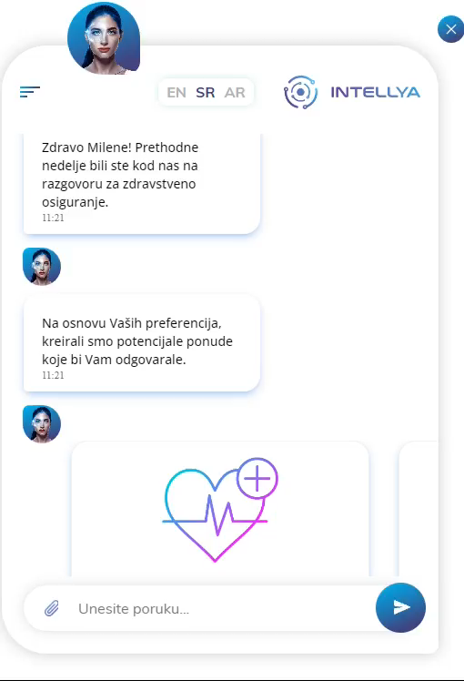
Pokažite klijentima da ih poznajete i da razumete njihove potrebe kroz personalizovanu ponudu i prilagođenu komunikaciju

Slide 12
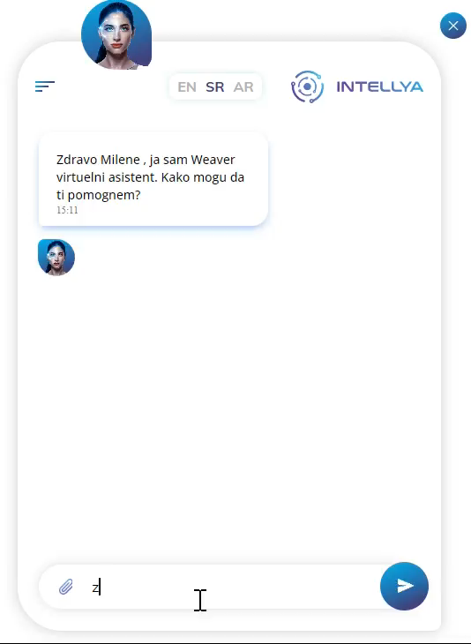
Zakazivanje pregleda u zdravstvenim ustanovama nikada nije bilo lakše, bez potrebe da se uključi živi agent

Slide 13
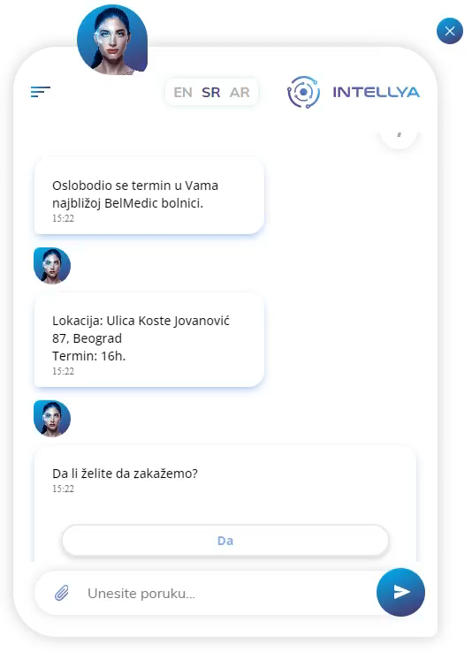
Proaktivna komunikacija personalnog savetnika za osiguranje

Slide 14
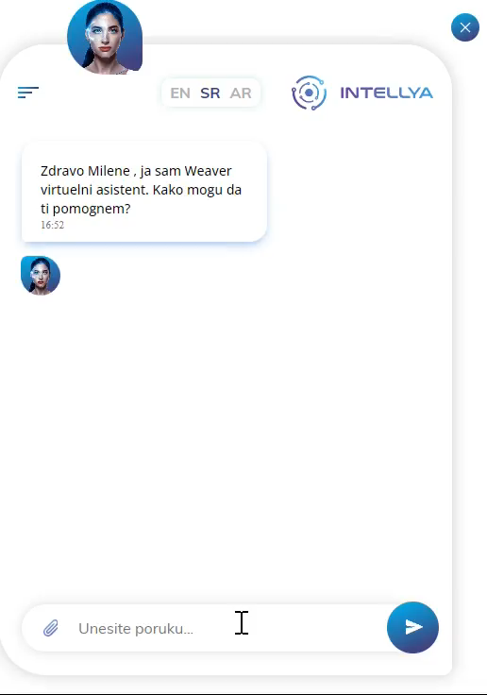
Budite pouzdani savetnik u hitnim situacijama

Slide 15
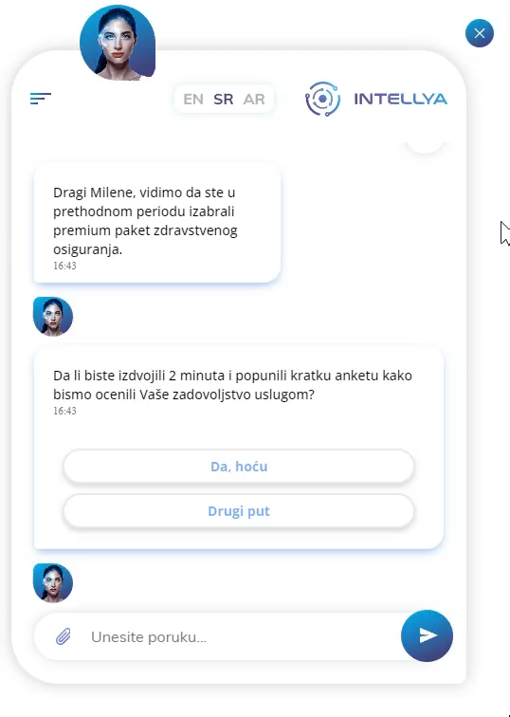
Uspostavite dvosmernu komunikaciju sa klijentima i kreirajte dug i lojalan odnos sa njima

Slide 16













ISHODI UPOTREBE VEŠTAČKE INTELIGENCIJE
IZVORI PODATAKA
Pravi proizvod
Core sistem
REZULTATI
Mobilna aplikacija
Na pravom kanalu
34% povećan broj konverzija
Klikovi, poruke i interakcije
90%+ prilika kreiranih an digitalnim kanalima
Aktivnosti u filijalama
RAZLIČITI MODELI MAŠINSKOG UČENJA
U pravom trenutku
3x porast prodaje inicirane kampanjama
Internet aplikacija
5x manje aktivnih kampanja
Komunikacija sa Virtualnim asistentom
Sa pravim sadržajem
9x više interakcija
Podaci o lokaciji
Značajna relaksacija zaposlenih!
Interakcije sa call centrom
…

Slide 17
KREIRANJE VREDNOSTI INTERNO KA ZAPOSLENIMA

Slide 18

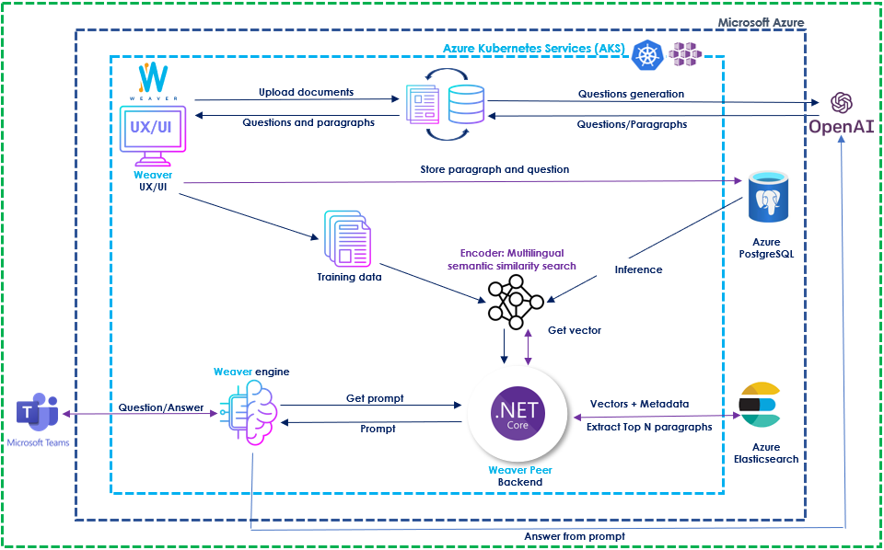
Pametni asistent kao kolega
VESTACKA INTELIGENCIJA TRENIRANA AUTOMACKI IZ INTERNIH MATERIJALA
PREDSTAVLJAMO VAS INTERNI“CHATGPT”
Weaver PLATFORMA uci iz svih materijala u kuci cuva ih u kuci I usluzuje kolege
Podrska prodajnom osoblju
Automatizacija internih procesa
AI alat za menadzment management
Interna baza znanja za sve
MS founder's hub, Azure marketplace

Slide 19
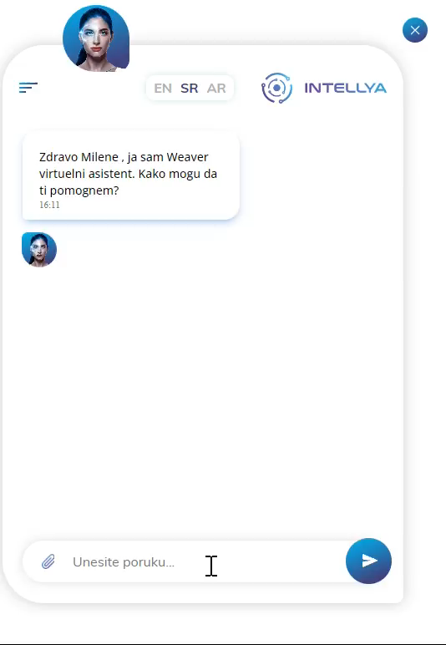
Učinite relevantne informacije dostupne zaposlenima u svega nekoliko sekundi

Slide 20

CILJEVI I EFEKTI IMPLEMENTACIJE REŠENJA
GLAVNI CILJ:
SMANJITI PREOPTEREĆENOST ZAPOSLENIH U KONTAKT CENTRU DDOR OSIGURANJA
EFEKTI ISKAZANI U BROJEVIMA
3%
Upita koji se prosleđuju agentima
5x
Kraći prodajni ciklus
80%
Stopa konverzije
9x
Kraće vreme čekanja

Slide 21
METHODOLOGY - BUILDING THE CUSTOMER VALUE
Smarter goal-driven NBA&NBO
Customer relevant
KB
Customer value
Huge KB
INTEGRATED OPERATION AUTOMATION
ADVISORY
Q&A
Cost & duration

Slide 22
















ZAŠTO INTELLYA?
SINHRONIZACIJA U
REALNOM VREMENU
VIŠEJEZIČNOST
AI, NLP, NLU
AUTOMATIZACIJA POSLOVNIH PROCESA
v
MOĆNA KONVERZACIONA
PLATFORMA
KLIJENTI NA DLANU
v
INTELLYA AI EKOSISTEM
IZVEŠTAVANJE
OMNI- KANAL
AI VIRTUALNI ASISTENT I ROBO SAVETNIK
GLASOVNA KOMUNIKACIJA
REŠAVANJE ZADATAKA
v
CRM REŠENJE
v
KLIJENTI KAO OSNOVA
BIZNISA
AI CORE
BOLJE PERFORMANSE ZAPOSLENIH
AI ASISTENT ZASNOVAN NA ZNANJU KOMPANIJE
JEDINSTVENO DIGITALNO ISKUSTVO

Slide 23
HVALA NA PAŽNJI!
office@intellya.ai

Slide 24
POMOĆNI SLAJDOVI

Slide 25
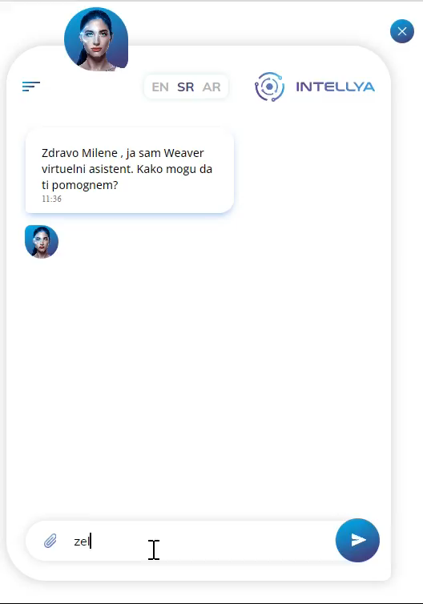
Zakazivanje konsultacija nikada nije bilo lakše, bez potrebe da se uključi živi agent

Slide 26
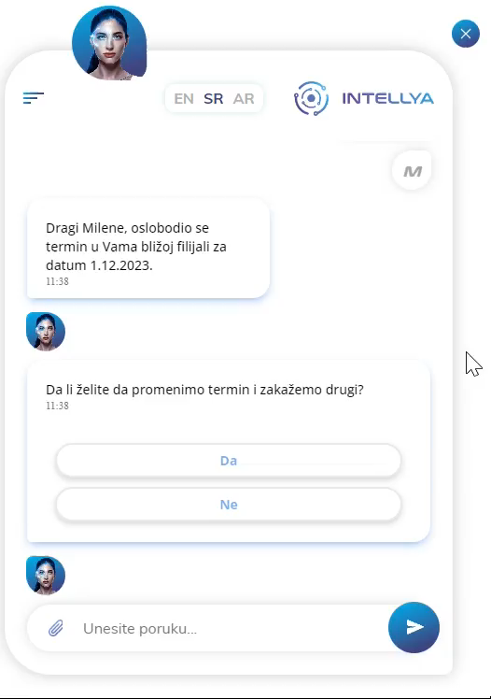
Proaktivna komunikacija personalnog savetnika za osiguranje

Slide 27
POZICIONIRANJE I PRIORITIZACIJA AKTIVNOSTI
MATRICA
AUTOMATIZACIJE
v
v
1
2
Kreirali smo matricu koja pozicionira svih 9 aktivnosti u odnosu na
2 ključna kriterijuma
Kompleksnost automatizacije
Urgentnost automatizacije
Označava složenost samog procesa automatizacije date aktivnosti i vremensku zahtevnost.
Neke aktivnosti se mogu automatizovati pre drugih i zahtevaju manje napora.
Hitnost automatizacije neke aktivnosti.
Neke aktivnosti su jednostavnijeg obima i zahtevaju hitnu pažnju.

Slide 28
visok
Dijagnostika bolesti klijenta
Mašinsko učenje i savetodavni modul
Faza 3
360° profil klijenata
Onboarding klijenata
Izveštavanje, kampanje i povratna informacija
Faza 2
srednji
Kompleksnost automatizacije
Pitanja koja se često postavljaju (Q&A)
Forme i obrasci
Lokacije bolnica
Integracija sa Genesys kontakt centar softverom
Faza 1
nizak
nizak
srednji
visok
Urgentnost automatizacije

Slide 29


visok
Dijagnostika bolesti klijenta
Mašinsko učenje i savetodavni modul
360° profil klijenata
Onboarding klijenata
Izveštavanje, kampanje i povratna informacija
srednji
Kompleksnost automatizacije
Pitanja koja se često postavljaju (Q&A)
Forme i obrasci
Lokacije bolnica
Integracija sa Genesys kontakt centar softverom
nizak
nizak
srednji
visok
Urgentnost automatizacije

Slide 30
PRIKAZ FAZA IMPLEMENTACIJE REŠENJA
V‚1
v
v
1.
2.
3.
1.
Virtuelni asistent
Poznavalac klijenata
Robo-savetnik
Posedovanje single point of truth-a koji je vezan za jednog klijenta
Automatsko otvaranje 360 profila na dolazni poziv
Mogućnost da se ponudi najbolja ponuda u realnom vremenu
Povećanje produktivnosti zaposlenih, smanjivanje grešaka, previda i vremena čekanja
Automatsko prikupljanje žalbi, upita, zahteva i molbi
Mudro ispitivanje zadovoljstva preko velikog broja kanala
Informacije o polisama
Informacije o prijavama za polisu
Prikaz svih zdravstvenih ustanova sa kojima DDOR sarađuje
Informacije o lekarima i njihovoj dostupnosti
Lokacijski scenariji
Popunjavanje formulara i obrazaca
Pomoć pri određivanju dijagnoze klijenta
Preporuke i predlozi pri odabiru bolnice i lekara

Slide 31

VEŠTAČKA INTELIGENCIJA MENJA LANAC VREDNOSTI
U INDUSTRIJI OSIGURANJA
RAZVOJ PROIZVODA I USLUGA
CLAIM MENADŽMENT
DISTRIBUCIJA
OSIGURAVANJE
PODRŠKA ZA KLIJENTE
POTPUNA PERSONALIZACIJA PROIZVODA
DUBINSKO
POZNAVANJE PONAŠANJA KLIJENATA
FOKUS NA KREIRANJU LOJALNIH KLIJENATA
OLAKŠANJE I SKRAĆENJE ZAMARAJUĆIH PROCESA
DOSTUPNOST U SVAKO DOBA DANA I NOĆI
https://tigerlab.com/how-insurance-industry-use-ai/

Slide 32
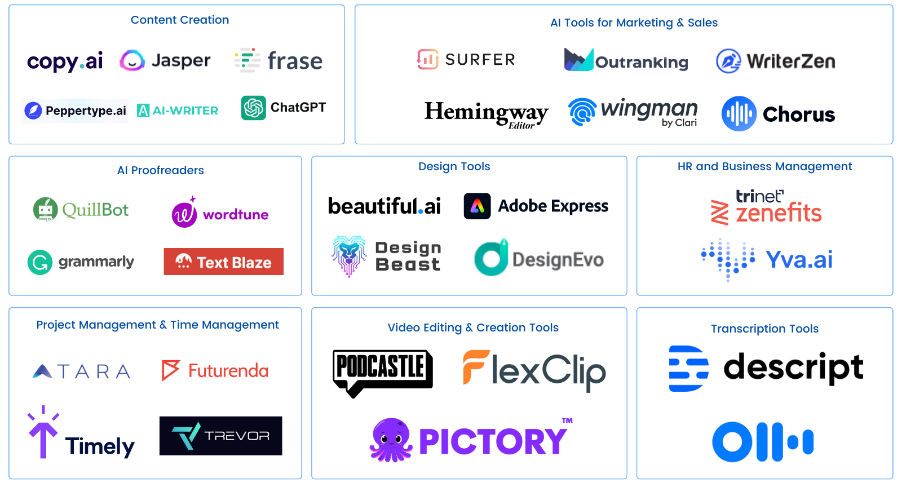
AI ALATI U SVAKODNEVNOJ UPOTREBI

